Slide 1




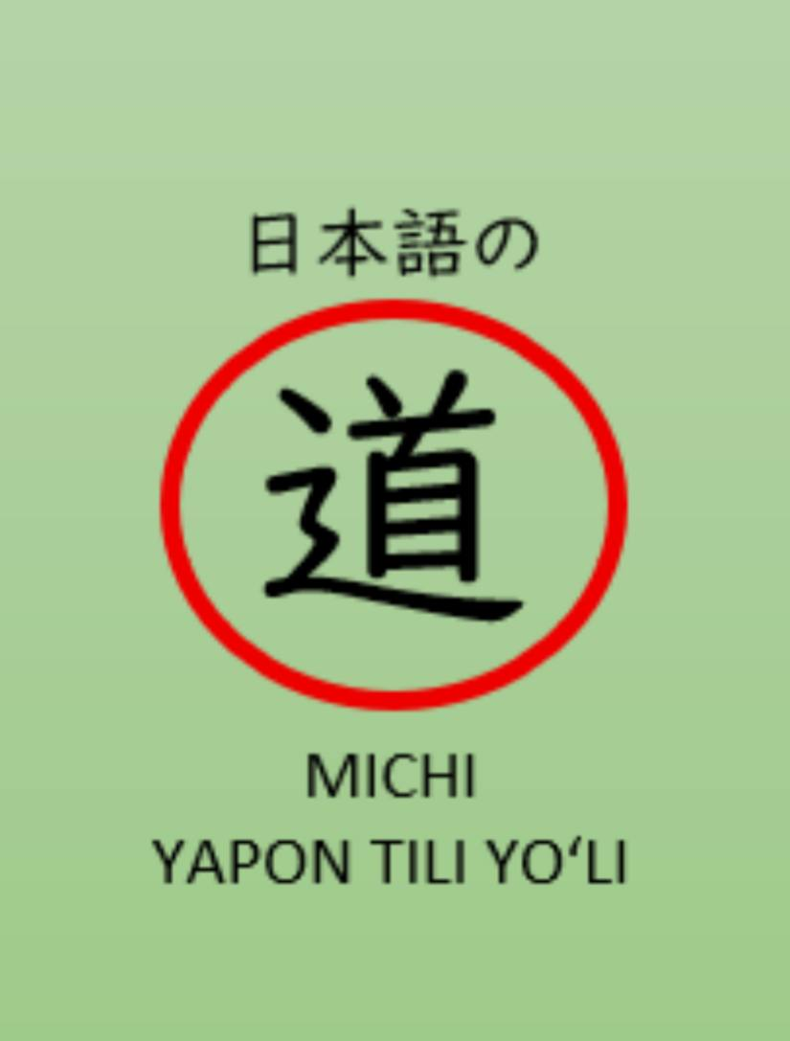
NIHONGO NO MICHI
ALIFBO: KATAKANA
キャ ギャ シャ ジャ
KYA GYA SHA JA

Slide 2



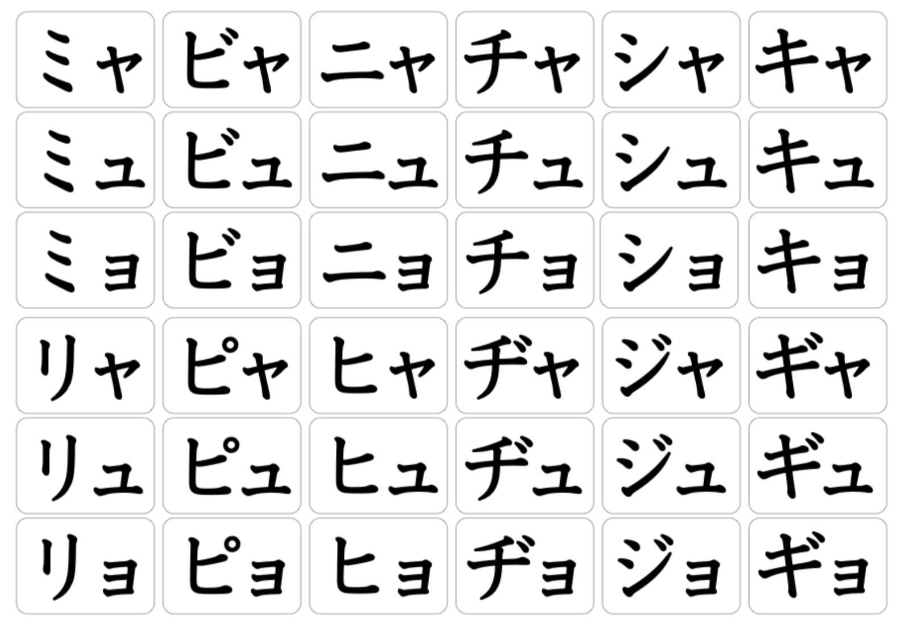
KATAKANA: TOVUSH BIRIKMALARI

Slide 3

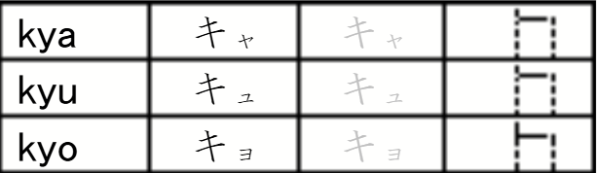
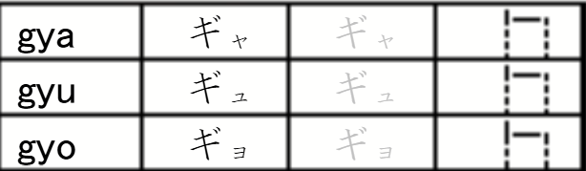
ャ ュ ョ
キ＋ャ→キャ
キ＋ュ→キュ
キ＋ョ→キョ
ギ＋ャ→ギャ
ギ＋ュ→ギュ
ギ＋ョ→ギョ

Slide 4
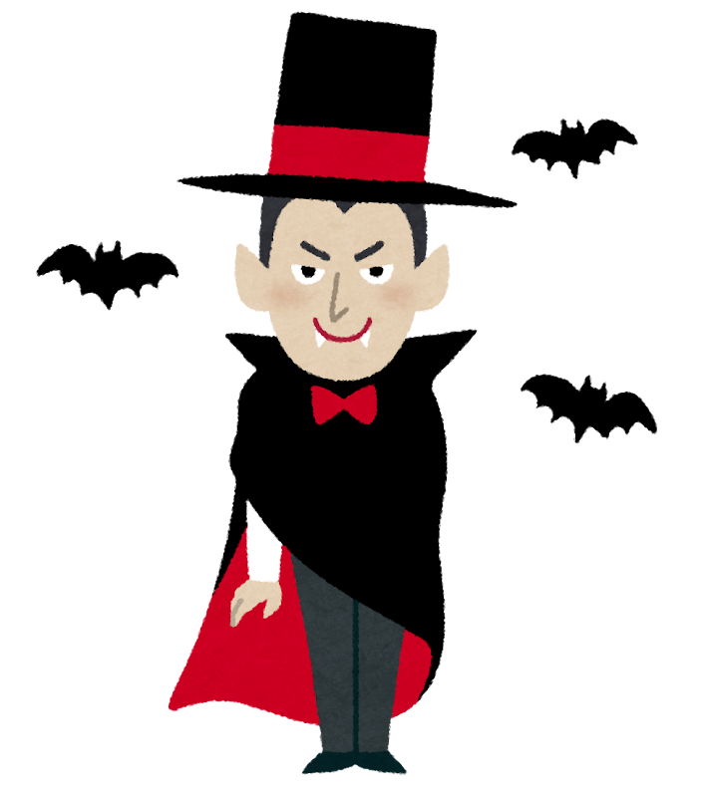

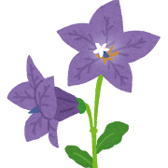
SO‘ZLAR
キャベツ
キキョウ
ドラキュラ

Slide 5
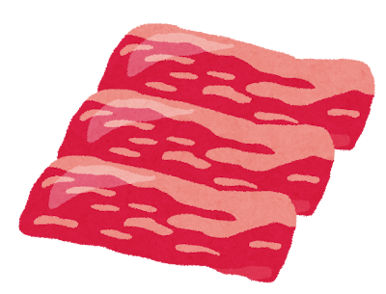
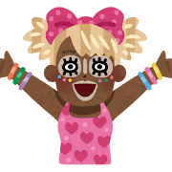
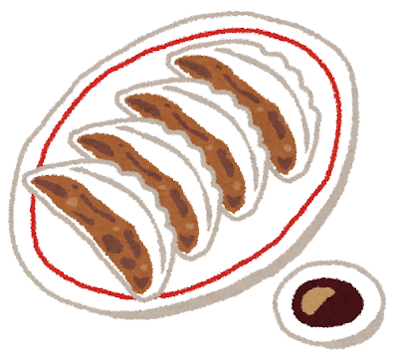
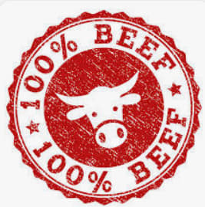
SO‘ZLAR
ギュウ二ク
ギャル
ギョウザ

Slide 6
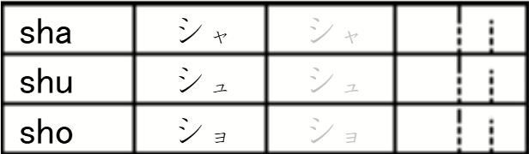
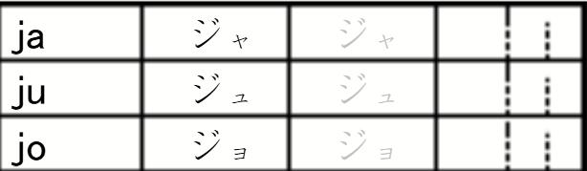
ャ ュ ョ
シ＋ャ→シャ
シ＋ュ→シュ
シ＋ョ→ショ
ジ＋ャ→ジャ
ジ＋ュ→ジュ
ジ＋ョ→ジョ

Slide 7



SO‘ZLAR
シュガー
シャワー
ショップ

Slide 8
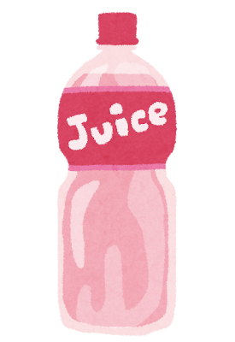
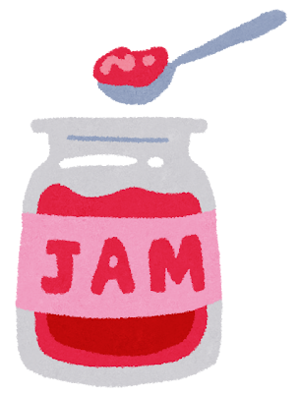
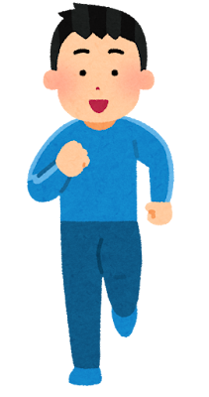
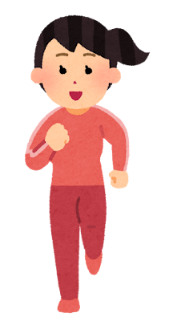
SO‘ZLAR
ジュース
ジャム
ジョギング

Slide 9
MASHQ
キ
ヤ
ベ
ツ
ド
ラ
キ
ュ
ラ
√
ギ
ョ
ザ
√
キ
ャ
ベ
ツ
√
ド
ラ
キ
ユ
ラ
ギ
ヨ
ザ

Slide 10
MASHQ
√
シ
ヤ
ワ
ー
ジ
ュ
ー
ス
ジ
ヨ
ギ
ン
グ
シ
ャ
ワ
ー
√
ジ
ユ
ー
ス
ジ
ョ
ギ
ン
グ
√

Slide 11
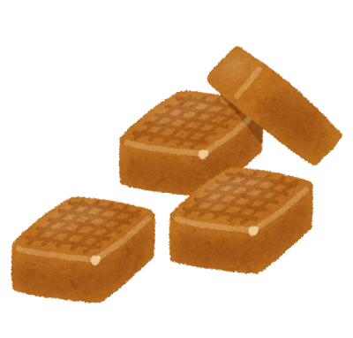
UMUMLASHTIRAMIZ
ALIFBO: KATAKANA
キャ ギャ シャ ジャ
KYA GYA SHA JA
TOVUSH BIRIKMALARI
SO’ZLAR

Slide 12
NIHONGO NO MICHI
日本語の道

